Slide 1




Thứ ..., ngày ... tháng ... năm ...

Slide 2


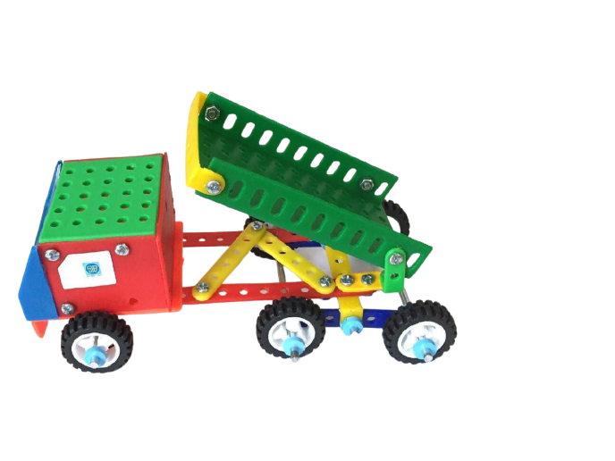
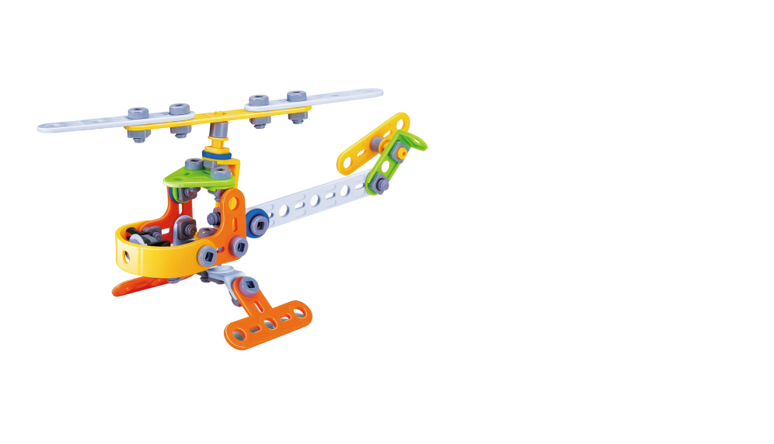

Slide 3


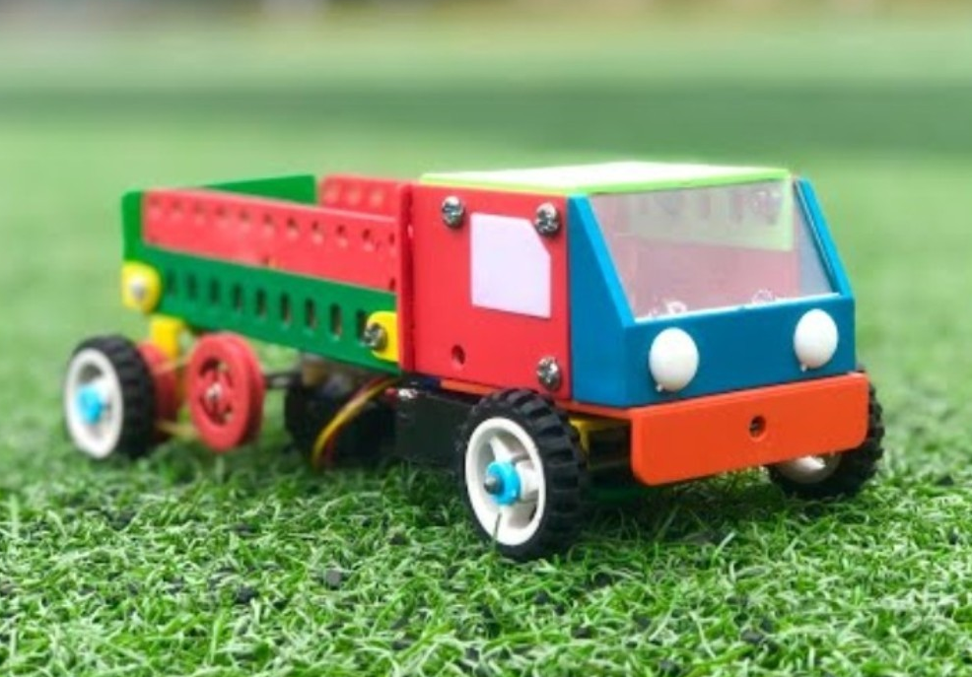
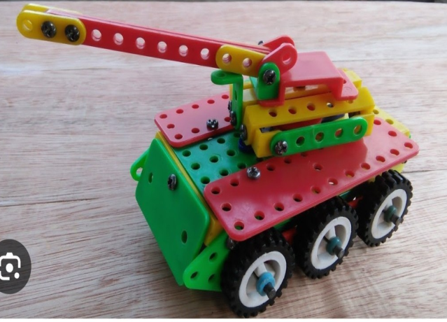
Một số hình ảnh về các sản phẩm lắp ghép mô hình xe điện chạy bằng pin.

Slide 4


Slide 5


Thực hành lắp ghép mô hình xe điện chạy bằng pin ngoài SGK

Slide 6


